Slide 1
Java语言概述和IDEA使用

Slide 2

目录页
一、Java语言概述
二、IDEA使用

Slide 3
计算机语言发展
第一代语言
打孔机——纯机器语言
第二代语言
汇编
第三代语言
C、Pascal、Fortran面向过程的语言
C++面向过程/面向对象
Java跨平台的纯面向对象的语言
.NET

Slide 4
SUN(Stanford University Network，斯坦福大学网络公司)1995年推出的一门高级编程语言。
95年，SUN发布JDK 1.0，98年，JDK1.2，后续JDK1.3， 1.4，1.5（更名为Java5.0）最新为JDK1.13。
一种面向Internet的编程语言。
随着Java技术在web方面的不断成熟，已经成为Web应用程序的首选开发语言。

Slide 5
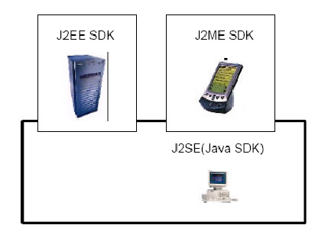
java平台

Slide 6
java语言的主要特性
Java语言是易学的。Java语言的语法与C语言和C++语言很接近，使得大多数程序员很容易学习和使用Java。
Java语言是强制面向对象的。
Java语言是分布式的。Java语言支持Internet应用的开发
Java语言是健壮的。Java的强类型机制、异常处理、垃圾的自动收集等是Java程序健壮性的重要保证。对指针的丢弃是Java的明智选择。
Java语言是跨平台性的。如前所述，Java程序在Java平台上被编译为字节码格式，然后可以在实现这个Java平台的任何系统的解释器中运行。

Slide 7
Java语言的特点：跨平台性
JAVA程序
Win版的JVM
linux版的JVM
Mac版的JVM
Windows操作系统
Linux操作系统
Mac操作系统
因为有了JVM，同一个Java 程序在三个不同的操作系统中都可以执行。这样就实现了Java 程序的跨平台性。

Slide 8
Java在各领域中的应用
从Java的应用领域来分，Java语言的应用方向主要表现在以下几个方面：
企业级应用：主要指复杂的大企业的软件系统、各种类型的网站。Java的安全机制以及它的跨平台的优势，使它在分布式系统领域开发中有广泛应用。应用领域包括金融、电信、交通、电子商务等。
Android平台应用：Android应用程序使用Java语言编写。Android开发水平的高低很大程度上取决于Java语言核心能力是否扎实。

Slide 9
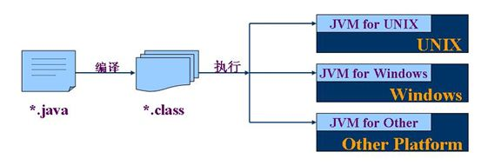
Java虚拟机
JVM是一个虚拟的计算机，具有指令集并使用不同的存储区域。负责执行指令，管理数据、内存、寄存器。
对于不同的平台，有不同的虚拟机。
Java虚拟机机制屏蔽了底层运行平台的差别，实现了“一次编译，到处运行”。

Slide 10
垃圾回收机制
不再使用的内存空间应回收—— 垃圾回收。
在C/C++等语言中，由程序员负责回收无用内存。
Java 语言消除了程序员回收无用内存空间的责任：它提供一种系统级线程跟踪存储空间的分配情况。并在JVM空闲时，检查并释放那些可被释放的存储空间。
垃圾回收在Java程序运行过程中自动进行，程序员无法精确控制和干预。

Slide 11
什么是JDK，JRE JDK(Java Development Kit Java开发工具包) java开发工具集。JDK=jre+java开发工具。 作用：java程序的开发环境。 JRE(Java Runtime Environment Java运行环境) java运行环境 jre=java虚拟机+核心类库。 作用：java程序的运行环境。 使用JDK的开发工具完成的java程序，交给JRE去运行。由JVM来保证跨平台

Slide 12
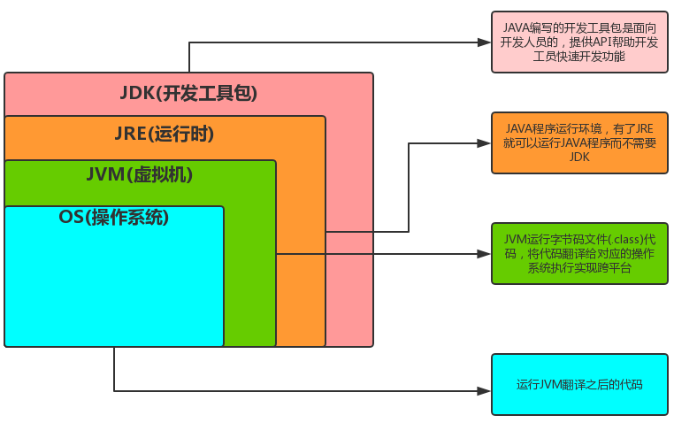
JVM、JRE、JDK 关系

Slide 13
下载、安装JDK
官方网址：
www.oracle.com
java.sun.com
安装JDK
傻瓜式安装，下一步即可。
建议：安装路径不要有中文或者特殊符号。

Slide 14
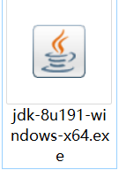
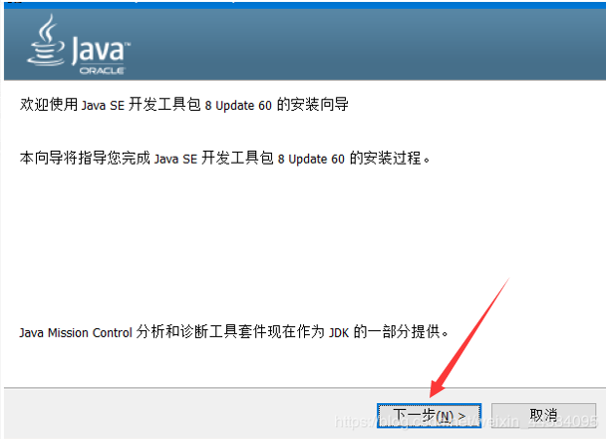
JDK安装步骤
1、双击下载的文件 出现该界面，点击下一步。

Slide 15
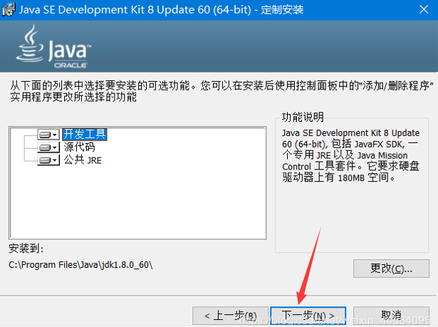
JDK安装步骤
2、安装路径我们选择默认的，当然，我们也可也修改安装路径，但一定要记得安装路径，这里我们选择默认的。点击下一步。

Slide 16
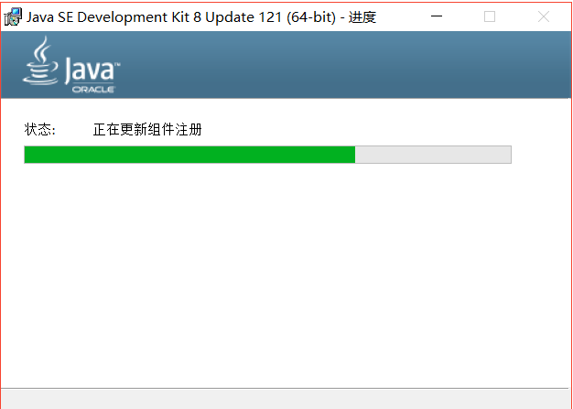
JDK安装步骤
3、等待安装完成

Slide 17
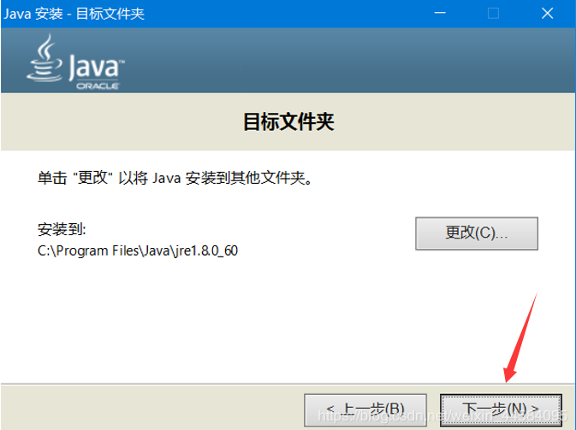
JDK安装步骤
4、自动弹出安装jre，点“下一步”

Slide 18
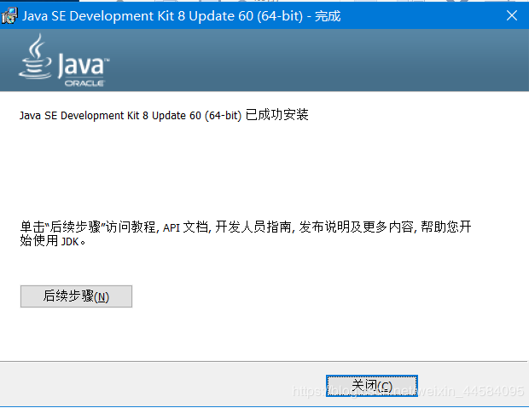
JDK安装步骤
5、安装就完成

Slide 19
环境变量设置
(1)新建->变量名"JAVA_HOME"，变量值 "C:\Java\jdk1.8.0_05"（即JDK的安装路径）
(2)编辑->变量名"Path"，在原变量值的最后面加上“%JAVA_HOME%\bin”
(3)新建->变量名“CLASSPATH”,变量值“.;%JAVA_HOME%\lib”

Slide 20
环境变量的作用
1、classpath是用来找编译后的class文件的，操作系统或者编译器等会在这些目录下寻找对应的.class文件
2、path时用来找命令行执行文件的，操作系统或者其他软件会在这些目录下找对应的命令行执行文件
3、JAVA_HOME是用来找JDK的

Slide 21
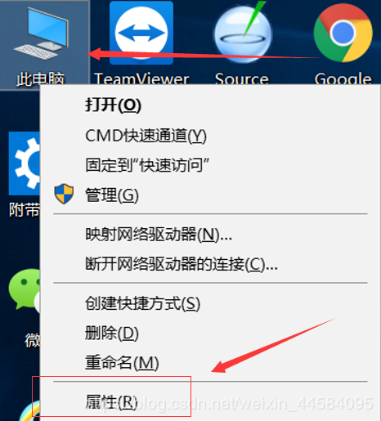
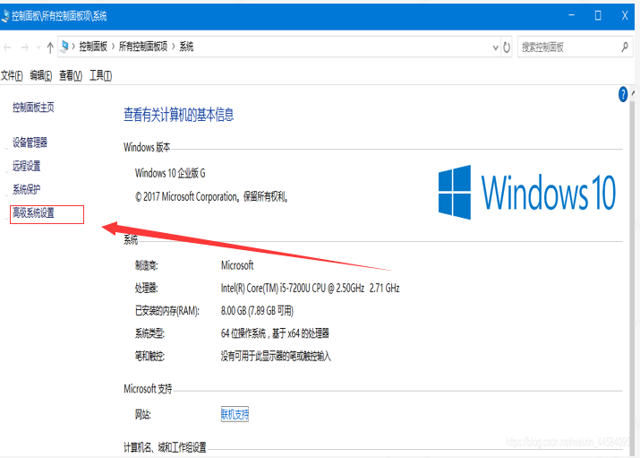
环境变量配置
1、右击 “此电脑” 在弹出的快捷菜单中选择 “属性”-->高级属性设置-->环境变量

Slide 22
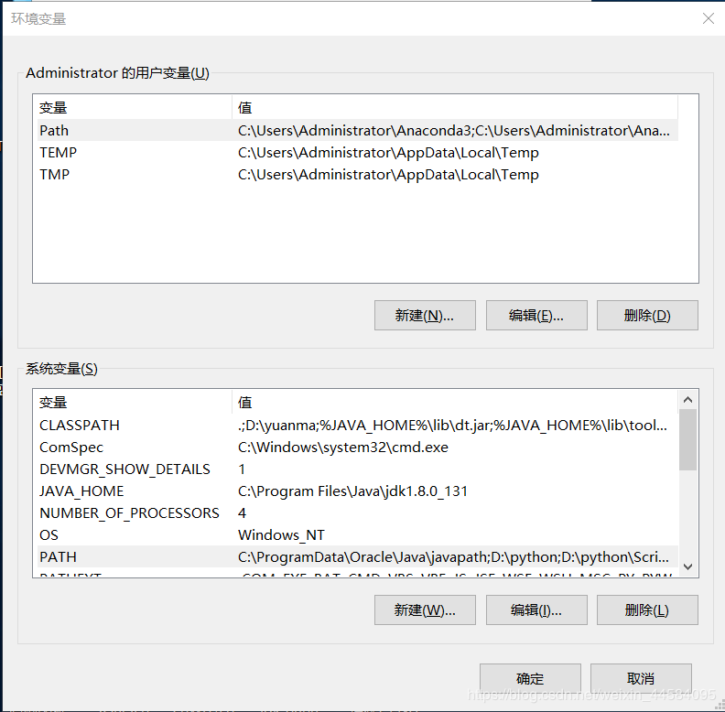
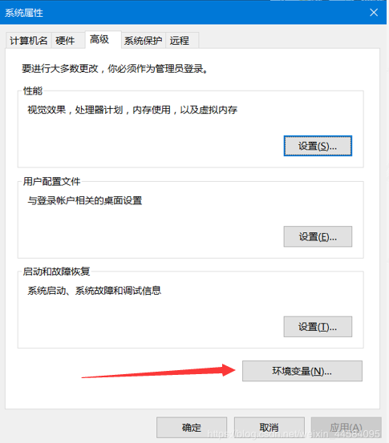
环境变量配置
点击“环境变量”

Slide 23
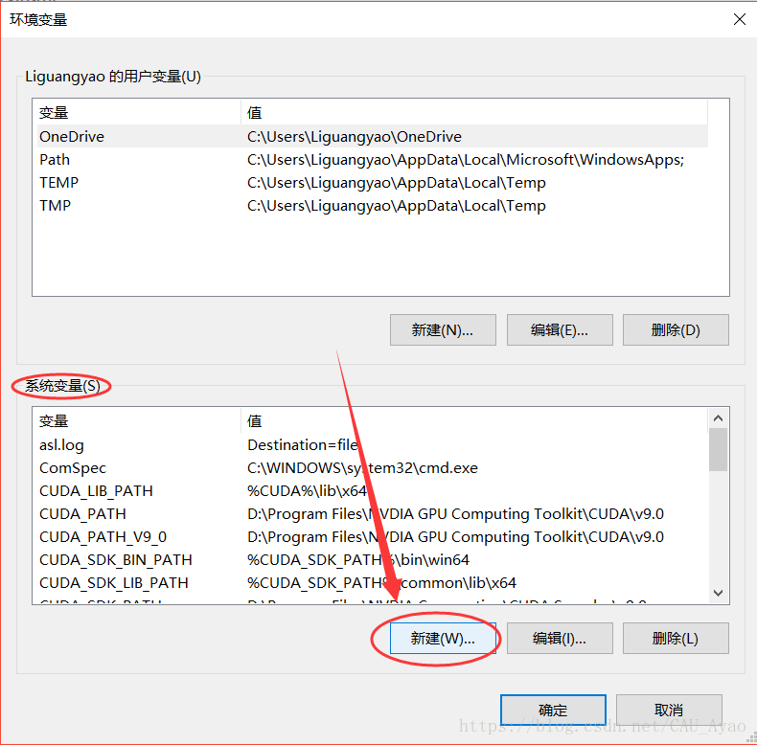
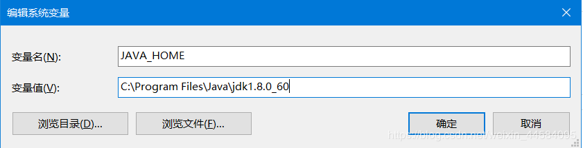
环境变量配置
2、配置环境变量
(1)新建->变量名"JAVA_HOME"，变量值：C:\Program Files\Java\jdk1.8.0_05（即JDK的安装路径）

Slide 24
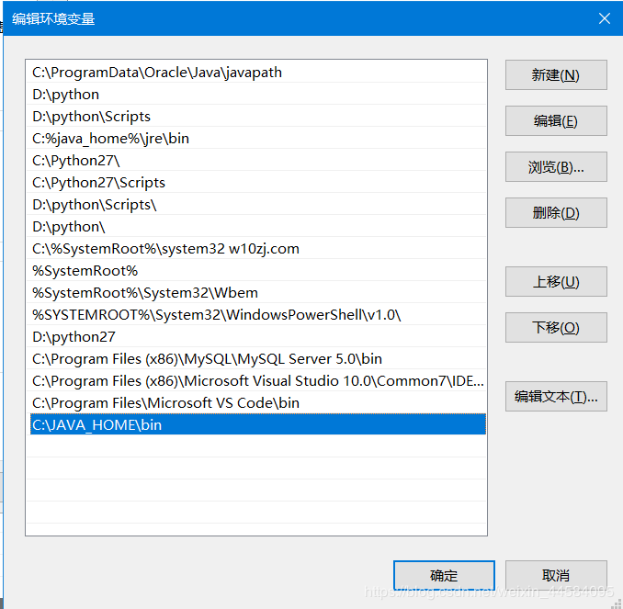
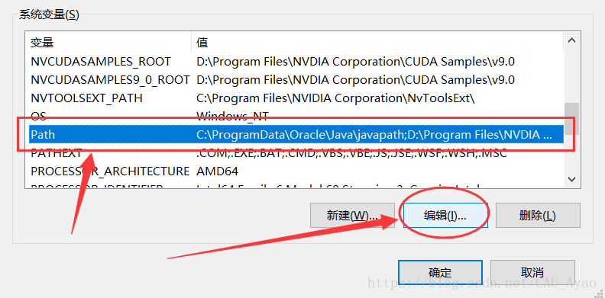
环境变量配置
2、配置环境变量
(2)编辑->变量名"Path"，
在原变量值的最前面加上：%JAVA_HOME%\bin

Slide 25
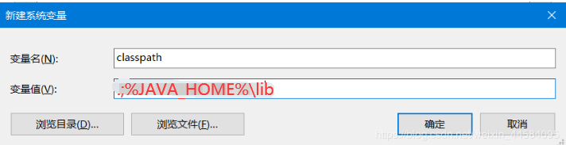
环境变量配置
2、配置环境变量
(3)新建->变量名“CLASSPATH”,变量值： .;%JAVA_HOME%\lib

Slide 26
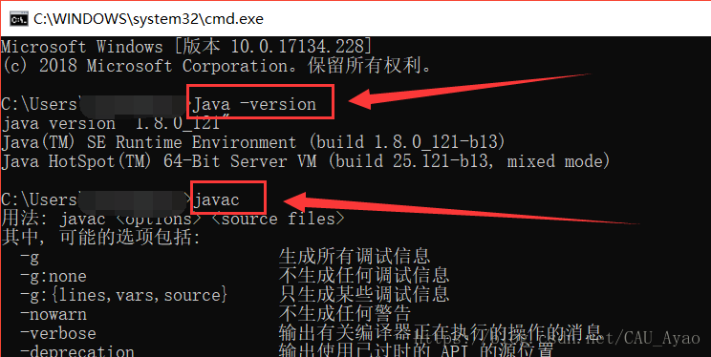
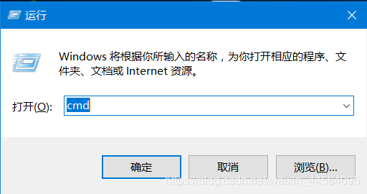
环境变量配置
3、安装和配置验证
windows+R,输入cmd 输入 java -version,看到JDK版本 java version “1.8.0_60” 就成功了

Slide 27
Java开发工具
●文本编辑工具：
记事本 UltraEdit
EditPlus TextPad
● Java集成开发环境（IDE)：
IntelliJ IDEA Eclipse
Jbuilder NetBean

Slide 28
JetBrains 公司
JetBrains是一家捷克的软件开发公司，该公司位于捷克的布拉格，并在俄罗斯的圣彼得堡及美国麻州波士顿都设有办公室。
相关产品：
1、IntelliJ IDEA：一套智慧型的Java整合开发工具
2、PyCharm：智能Python集成开发工具
3、WebStorm：智能HTML/CSS/JS开发工具
4、CLion：用于开发 C/C++
5、PhpStorm：用于开发 PHP

Slide 29
IntelliJ IDEA 介绍
IDEA，全称 IntelliJ IDEA，是 Java 语言的集成开发环境，IDEA 在业界被公认为是最好的 java 开发工具之一，尤其在智能代码助手、代码自动提示、重构、J2EE支持、Ant、JUnit、CVS 整合、代码审查、创新的 GUI 设计等方面的功能可以说是超常的。

Slide 30
IDEA 相较于 Eclipse 的主要优势：
1、强大的整合能力。比如：Git、Maven、Spring 等
2、提示功能的快速、便捷
3、提示功能的范围广
4、好用的快捷键和代码模板 private static final psf
5、精准搜索

Slide 31
IntelliJ IDEA 下载
官网：https://www.jetbrains.com/
下载：https://www.jetbrains.com/idea/download/#section=windows
IDEA 分为两个版本：旗舰版(Ultimate)和社区版(Community)。
旗舰版收费(限 30 天免费试用)，
社区版免费，这和 Eclipse 有很大区别。

Slide 32
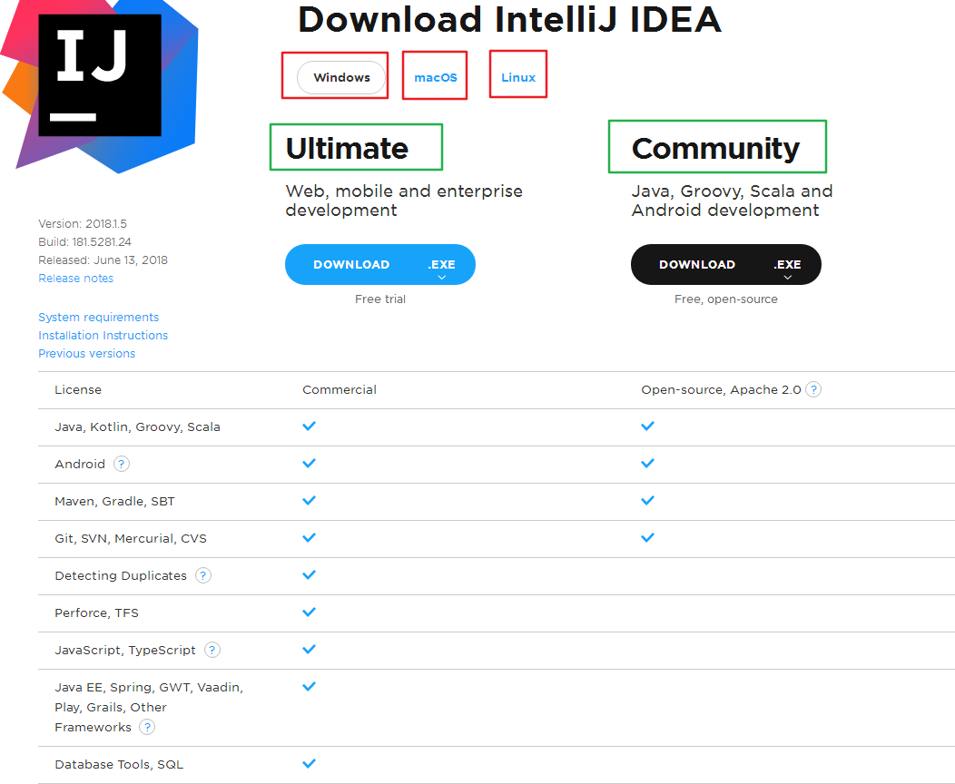

IntelliJ IDEA 下载

Slide 33
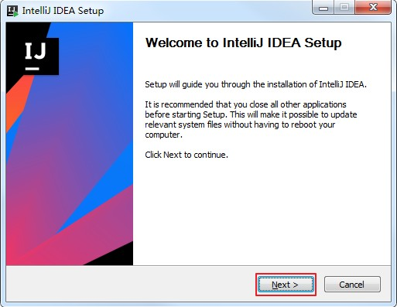
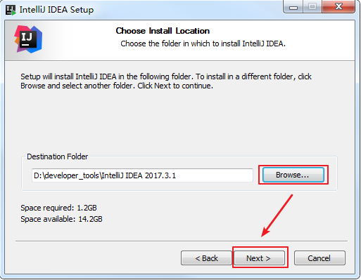
IntelliJ IDEA 安装

Slide 34
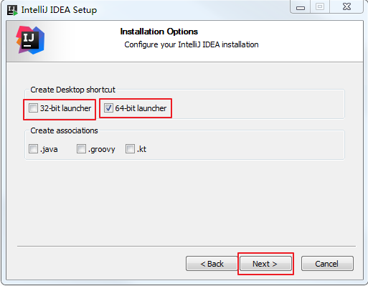
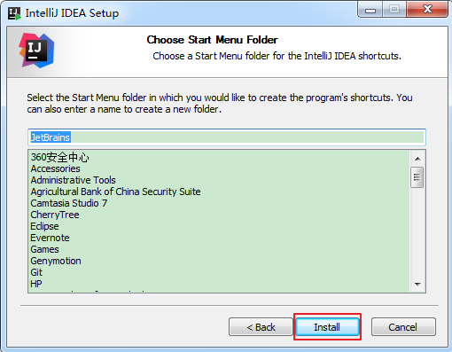
IntelliJ IDEA 安装

Slide 35
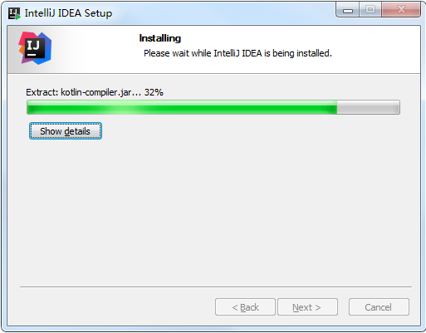
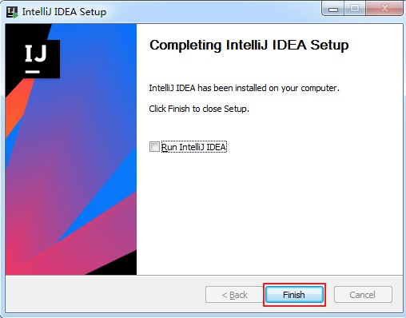
IntelliJ IDEA 安装

Slide 36
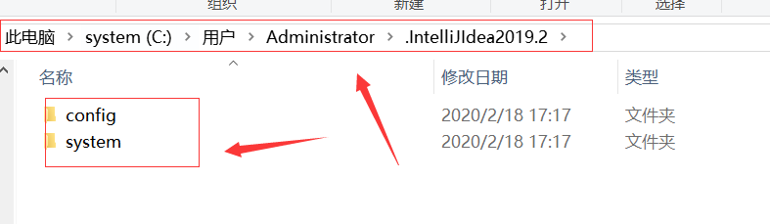
查看设置目录的结构
这是 IDEA 的各种配置的保存目录。这个设置目录有一个特性，就是你删除掉整个目录之后，重新启动 IntelliJ IDEA 会再自动帮你生成一个全新的默认配置， 所以很多时候如果你把 IntelliJ IDEA 配置改坏了，没关系，删掉该目录，一切都会还原到默认。
config 目录是 IntelliJ IDEA 个性化化配置目录，或者说是整个 IDE 设置目录
system 目录是 IntelliJ IDEA 系统文件目录，是 IntelliJ IDEA 与开发项目一个桥梁目录，里面主要有：缓存、索引、容器文件输出等等

Slide 37
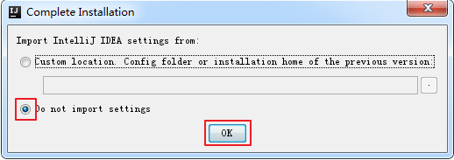
IntelliJ IDEA 启动
1、首次启动，会弹出如下的对话框。选择不导入已有的设置

Slide 38
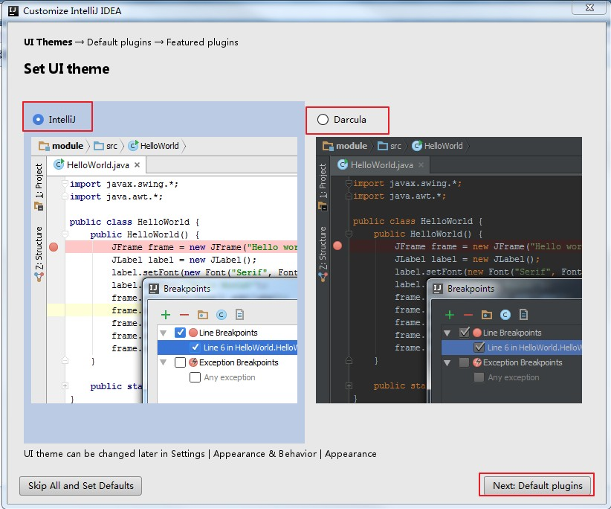
IntelliJ IDEA 启动
2、设置主题

Slide 39
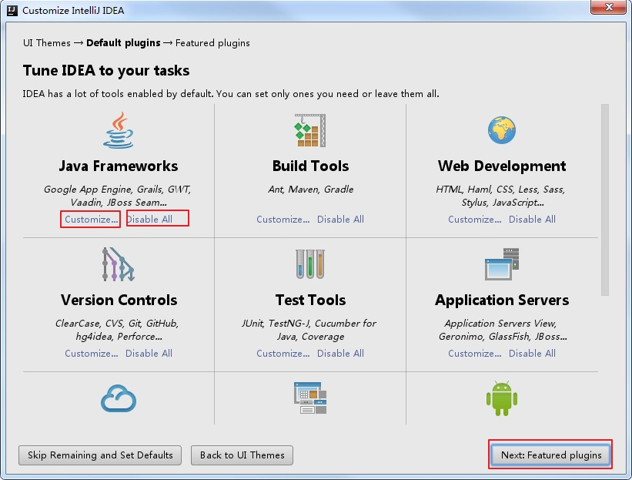
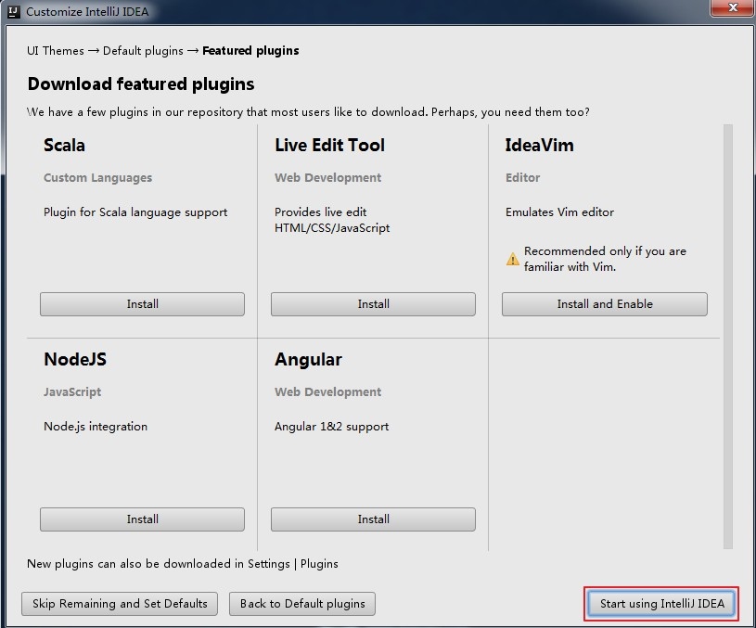
IntelliJ IDEA 启动
3、设置插件（这里不设置，后面也可以通过界面菜单栏的settings 进行设置。IDEA 插件官方下载地址：https://plugins.jetbrains.com/idea）

Slide 40

IntelliJ IDEA 启动
4、启动页面

Slide 41
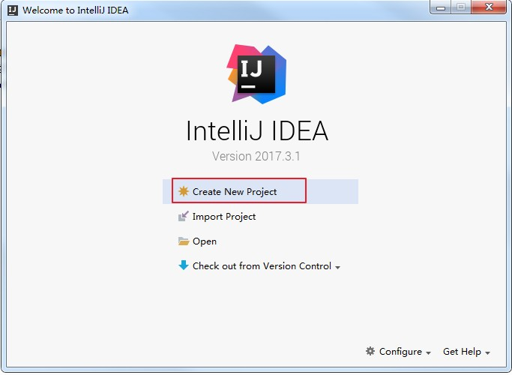
创建 Java 工程
Create New Project:创建一个新的工程
Import Project:导入一个现有的工程
Open:打开一个已有工程。。
Check out from Version Control:
可以通过服务器上的项目地址 check out Github
上面项目或其他Git 托管服务器上的项目

Slide 42
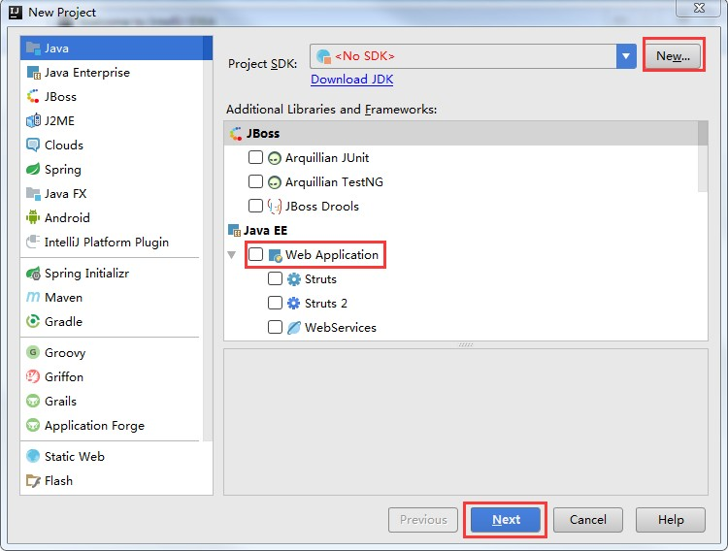
创建 Java 工程
选择New：选择 jdk 的安装路径所在位置
如果要创建Web 工程，则需要勾选上面的
Web Application。如果不需要创建 Web
工程的话，则不需要勾选。
这里先不勾选，只是创建简单的 Java 工程。

Slide 43
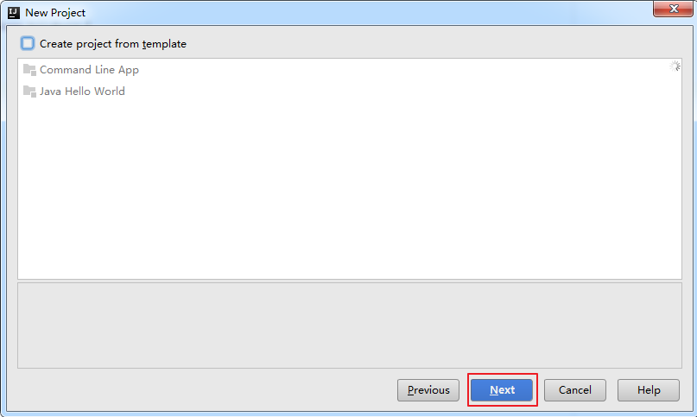
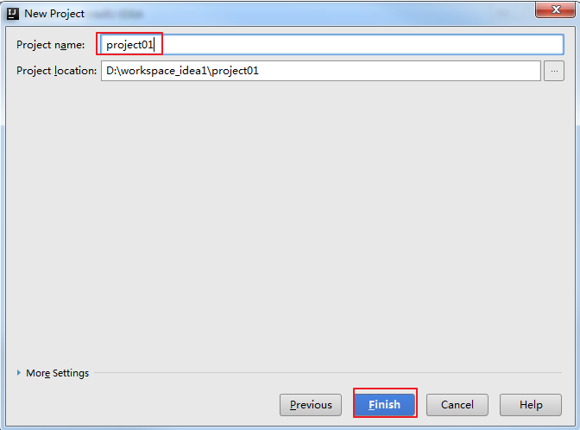
创建 Java 工程

Slide 44
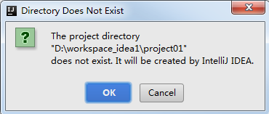
创建 Java 工程
点击 OK 即可

Slide 45
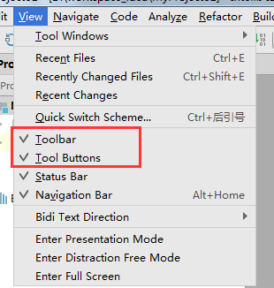
设置显示常见的视图
调出工具条和按钮组

Slide 46
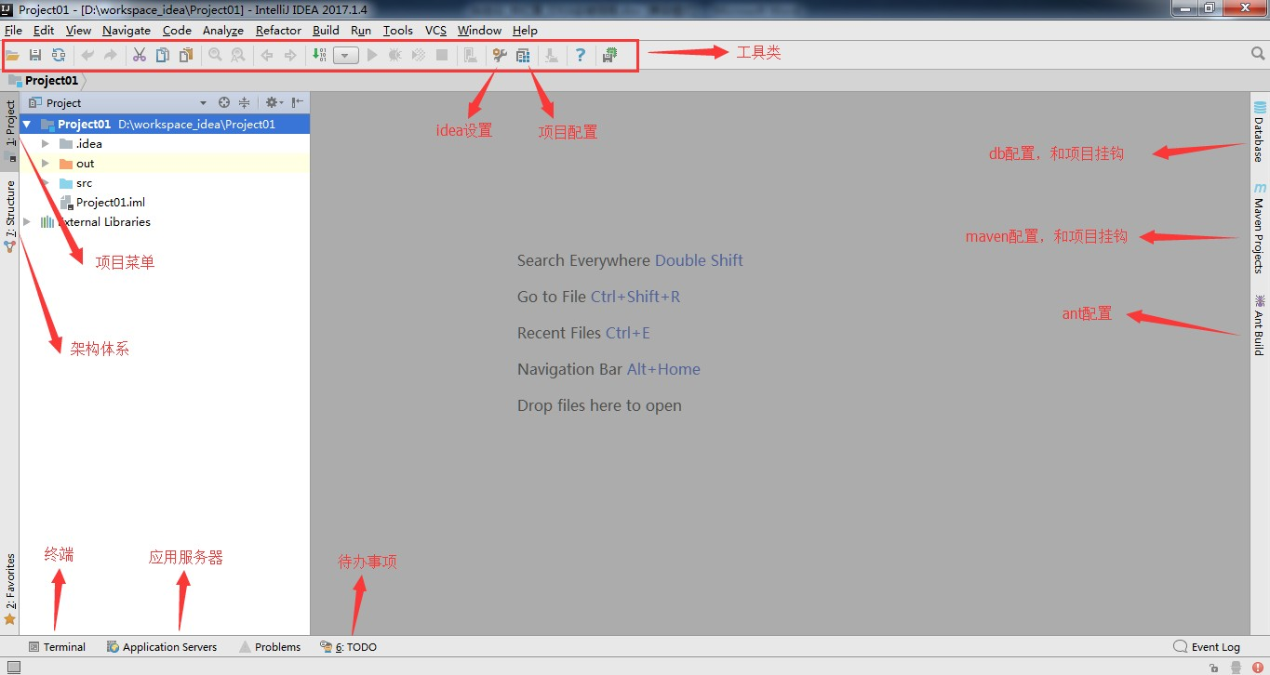
工程界面展示

Slide 47
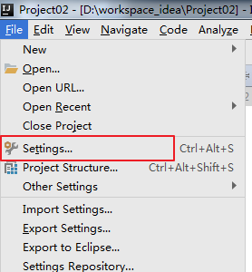
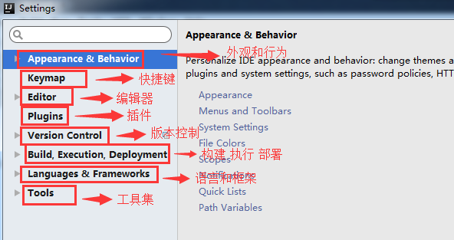
常用配置

Slide 48
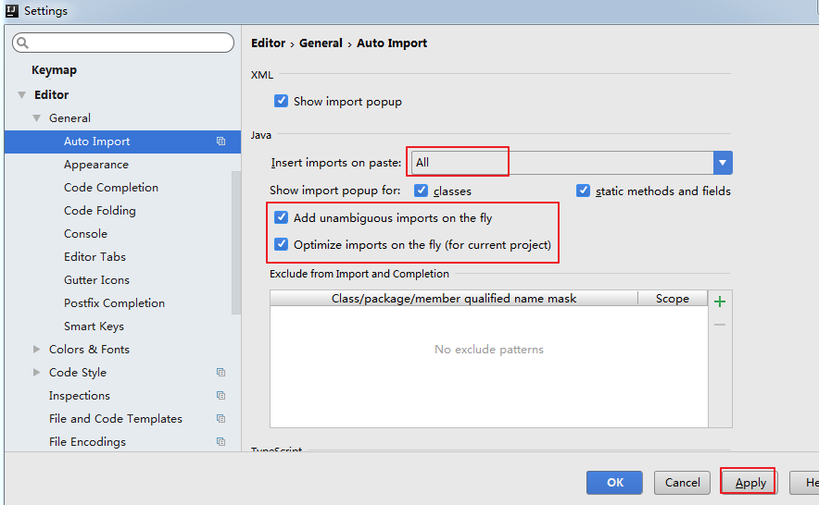
设置自动导包功能

Slide 49
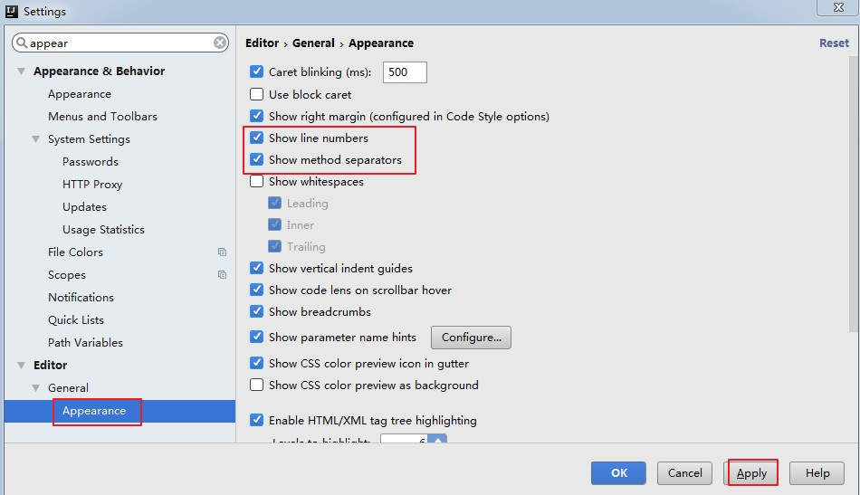
设置显示行号和方法间的分隔符

Slide 50
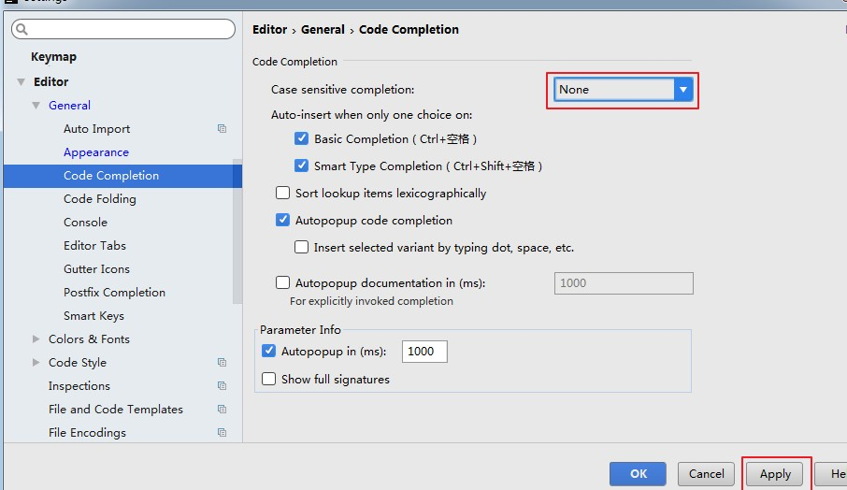
忽略大小写提示

Slide 51
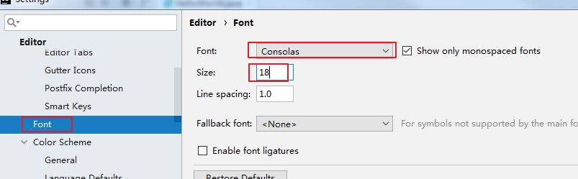
设置默认的字体、字体大小、字体行间距

Slide 52
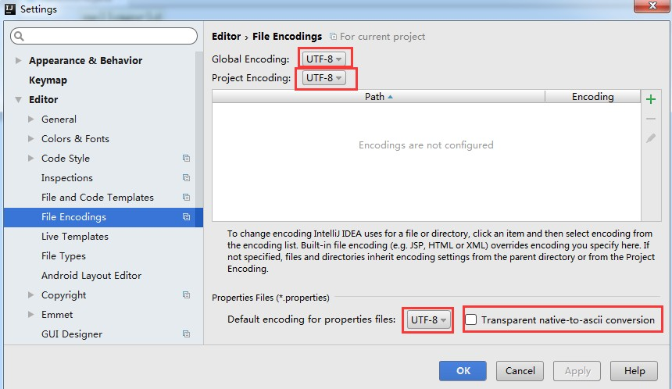
设置项目文件编码

Slide 53
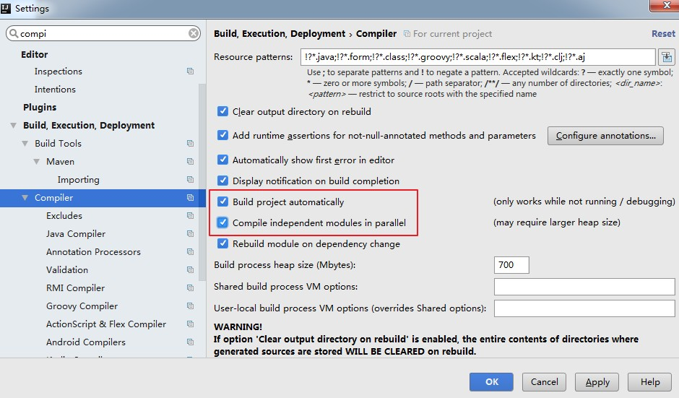
设置自动编译

Slide 54
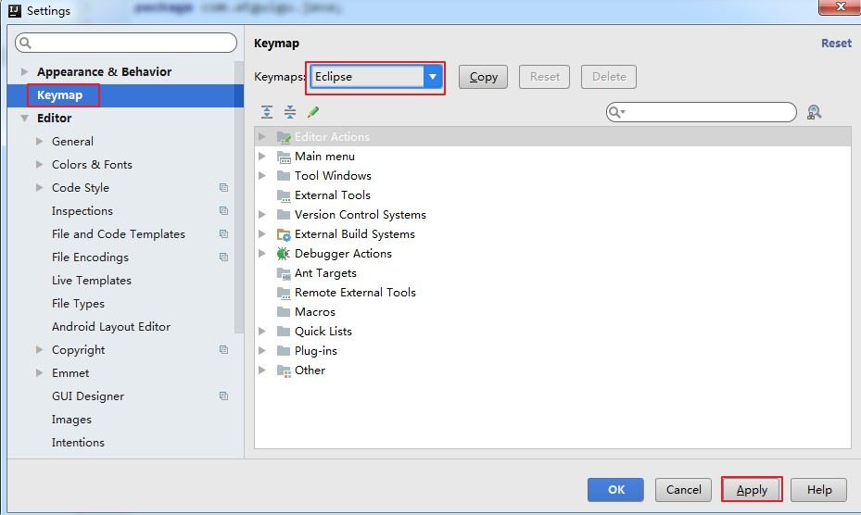
设置快捷为 Eclipse 的快捷键

Slide 55
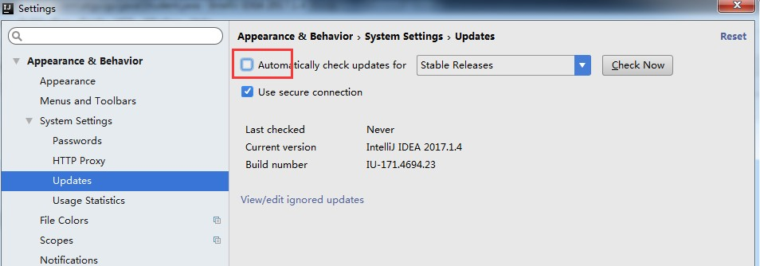
取消更新
取消勾选：即可取消更新

Slide 56
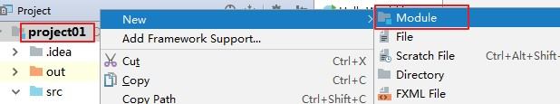

创建模块(Module)
Eclipse 中 workspace 相当于 IDEA 中的 Project Eclipse 中 Project 相当于 IDEA 中的 Module

Slide 57

创建模块(Module)
可以在 Module 的src 里写代码，此时 Project 工程下的src 就没什么用了。可以删掉

Slide 58




删除模块(Module)
此时的删除，会从硬盘上将此module 删除掉

Slide 59


创建 package 和 class HelloWorld

Slide 60

运行
在 IDEA 里写完代码，不用点击保存。IDEA 会自动保存代码

Slide 61


查看项目配置

Slide 62


没有使用 Git 时本地历史记录的查看
即使我们项目没有使用版本控制功能，IntelliJ IDEA 也给我们提供了本地文件历史记录

Slide 63
Java源文件以“java”为扩展名。
Java应用程序的执行入口是main()方法。它有固定的书写格式public static void main(String[] args) {...}
Java语言严格区分大小写。
Java方法由一条条语句构成，每个语句以“;”结束。
大括号都是成对出现的，缺一不可。

Slide 64
注 释
用于注解说明解释程序的文字就是注释。
提高了代码的阅读性；调试程序的重要方法。
Java中的注释类型：
单行注释 // 注释内的内容不会被JVM执行
多行注释 /* */ 注释内的内容不会被JVM执行
文档注释 /** */ 注释内容可以被JDK提供的工具 javadoc 所解析，生成一套以网页文件形式体现的该程序的说明文档

Slide 65
谢 谢

